Slide 1
UBND PHƯỜNG PHÚC LỢI
TRƯỜNG MẦM NON HOA SỮA
Câu chuyện
“Chiếc đu màu đỏ”
Lứa tuổi: Nhà trẻ 24-36 tháng
Lớp :D3

Slide 2
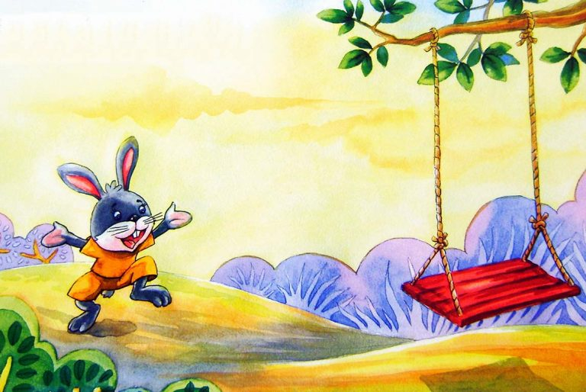
Vào một ngày đẹp trời thỏ con vào rừng chơi và phát hiện chiếc xích đu màu đỏ trong rừng.Thỏ khoái chí reo lên :
-.Chiếc xích đu màu đỏ đẹp quá!

Slide 3
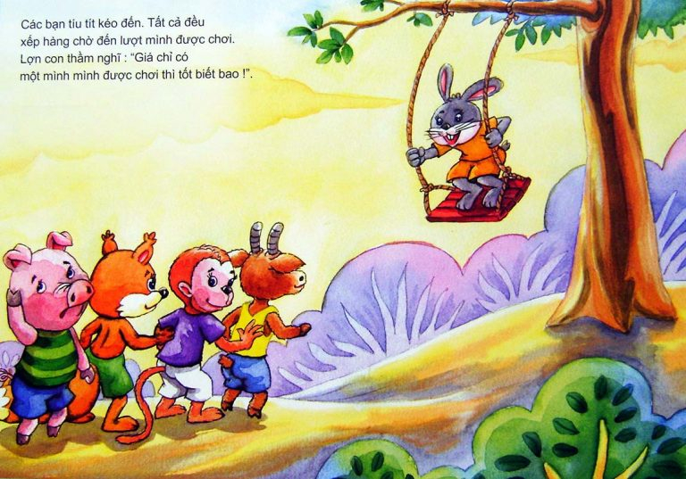

Slide 4
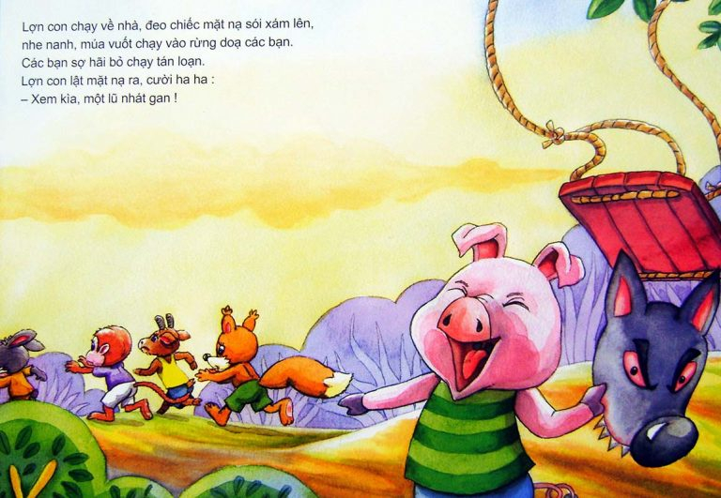

Slide 5
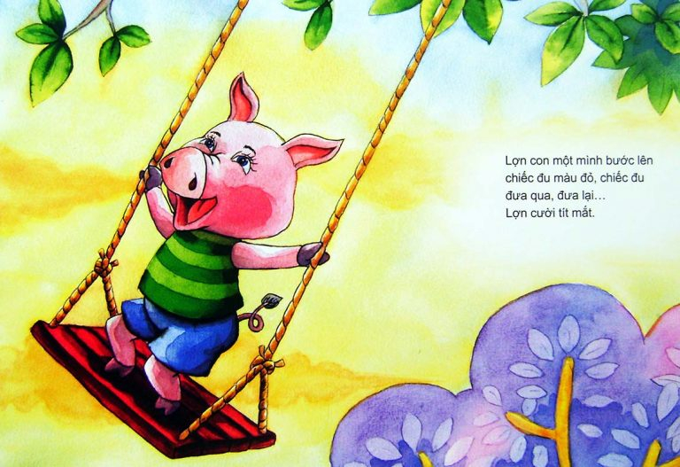

Slide 6
